Slide 1
საქართველოს ტექნიკური უნივერსიტეტი
საწარმოო პრაქტიკა
საკურსო პროექტი თემაზე
„დაპროექტების ანგარიში თემაზე - მაღაზიათა ქსელის ინფორმაციული სისტემების დაპროექტება“
ავტორი: დავით დეკანოიძე, გიგა ხოსიტაშვილი
108040 ჯგუფის სტუდენტი
ხელმძღვანელი: მედეა თევდორაძე
თბილისი
2024

Slide 2

სავაჭრო ტიპის ორგანიზაციისთვის საინფორმაციო სისტემის შემუშავება გულისხმობს ყოვლისმომცველი ჩარჩოს შექმნას, რომელიც მხარს უჭერს სხვადასხვა ბიზნეს პროცესებს, ზრდის ეფექტურობას და ხელს უწყობს გადაწყვეტილების მიღებას.

Slide 3
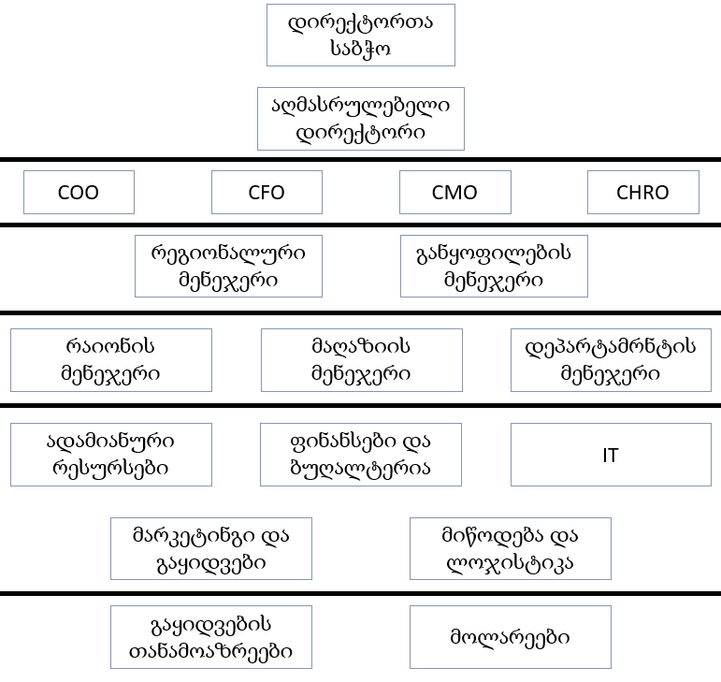
კორპორატიული დონე:
დირექტორთა საბჭო: პასუხისმგებელია ძირითადი გადაწყვეტილებების მიღებაზე და ზედამხედველობის უზრუნველყოფაზე.
აღმასრულებელი დირექტორი: უმაღლესი აღმასრულებელი, პასუხისმგებელი ჯაჭვის საერთო სტრატეგიულ მიმართულებასა და შესრულებაზე.

Slide 4
აღმასრულებელი მენეჯმენტის გუნდი:
COO (Chief Operating Officer): მართავს ყოველდღიურ ოპერაციებს და უზრუნველყოფს ბიზნეს პროცესების ეფექტურობას.
CFO (მთავარი ფინანსური დირექტორი): აკონტროლებს ფინანსურ საქმიანობას, ბიუჯეტირებას და ფინანსურ ანგარიშგებას.
CMO (Chief Marketing Officer): შეიმუშავებს და ახორციელებს მარკეტინგულ სტრატეგიებს ჯაჭვის პოპულარიზაციისთვის.
CHRO (Chief Human Resources Officer): მართავს ადამიანურ რესურსებს, მათ შორის დაქირავებას, ტრენინგს და თანამშრომლებთან ურთიერთობას.

Slide 5
რეგიონული ან განყოფილების მენეჯერები:
რეგიონალური მენეჯერები: აკონტროლებენ კონკრეტული გეოგრაფიული რეგიონის ოპერაციებს, უზრუნველყოფენ თანმიმდევრულობას და შესაბამისობას კომპანიის საერთო მიზნებთან.
განყოფილების მენეჯერები: იმ შემთხვევებში, როდესაც ჯაჭვს აქვს სხვადასხვა განყოფილება ან პროდუქტის კატეგორია, მენეჯერები ზედამხედველობენ თითოეულ განყოფილებას.

Slide 6
მაღაზიის დონე:
რაიონის მენეჯერები: პასუხისმგებელნი არიან მაღაზიების ჯგუფზე კონკრეტულ გეოგრაფიულ არეალში.
მაღაზიის მენეჯერები: აკონტროლებენ ინდივიდუალური მაღაზიების ყოველდღიურ ოპერაციებს, მათ შორის პერსონალის, ინვენტარის მენეჯმენტსა და მომხმარებელთა მომსახურებას.
დეპარტამენტის მენეჯერები: უფრო დიდ მაღაზიებში შეიძლება იყოს მენეჯერები კონკრეტული განყოფილებებისთვის (მაგ., გაყიდვები, მარკეტინგი, ოპერაციები).

Slide 7
მხარდაჭერის ფუნქციები:
ადამიანური რესურსები (HR): ახორციელებს რეკრუტირებას, თანამშრომლებთან ურთიერთობას და სხვა HR ფუნქციებს.
ფინანსები და ბუღალტერია: მართავს ფინანსურ ოპერაციებს, ბიუჯეტირებას და ანგარიშგებას.
საინფორმაციო ტექნოლოგიები (IT): მხარს უჭერს და ინარჩუნებს ტექნოლოგიურ ინფრასტრუქტურას, გაყიდვების წერტილების სისტემების და ინვენტარის მენეჯმენტის ჩათვლით.
მარკეტინგი და გაყიდვები: შეიმუშავებს და ახორციელებს მარკეტინგულ სტრატეგიებს და აქციებს.
მიწოდების ჯაჭვი და ლოჯისტიკა: მართავს საქონლის გადაადგილებას მომწოდებლებიდან სადისტრიბუციო ცენტრებამდე და შემდეგ ცალკეულ მაღაზიებში.

Slide 8
კონსულტანტები:
გაყიდვების თანამოაზრეები: პასუხისმგებელნი არიან მომხმარებელთა მომსახურებაზე, გაყიდვებზე და პროდუქტის ცოდნაზე.
მოლარეები: ახორციელებენ ტრანზაქციებს გაყიდვის პუნქტში.

Slide 9
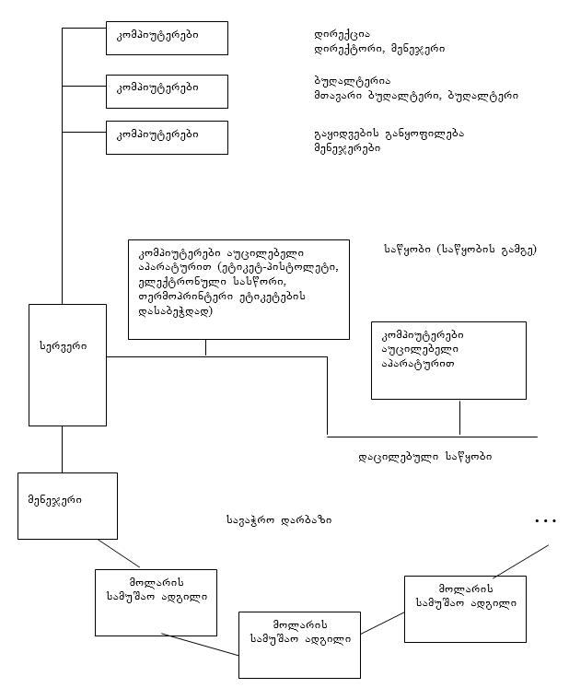
ის უნდა იძლეოდეს სავაჭრო შესყიდვითი ოპერაციების ანალიზის შესაძლებლობას;
უნდა უზრუნველყოფდეს მართვას სრული ციკლით, როგორიც არის შეკვეთა, შესყიდვა, რეალიზაცია;
უნდა იძლეოდეს საშუალებას, რომ გადაწყვეტილი იყოს სამომავლო დაგეგმვის ამოცანები.
სავაჭრო ქსელის ინფორმაციული სისტემა უნდა წარმოადგენდეს პროგრამების კომპლექსს, რომელიც მუშაობს კომპიუტერულ ქსელში. აღნიშნული ქსელი უნდა მოიცავდეს შემდეგ სამუშაო ადგილებს: დირექტორი, მენეჯერები, საწყობი და სავაჭრო დარბაზი.

Slide 10
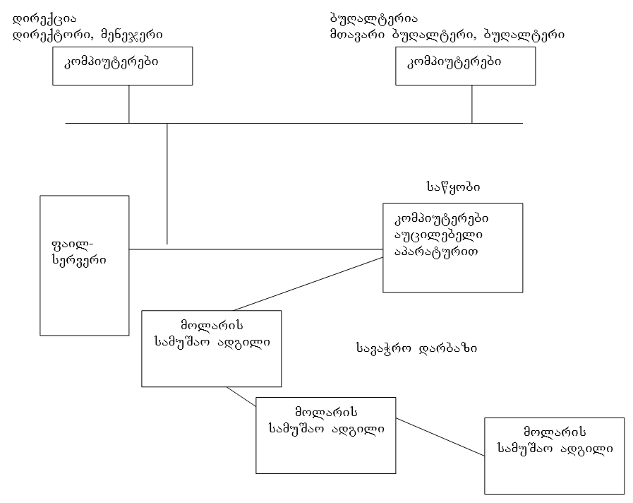
მაღაზიის ყველა სექციაში განთავსებულია კომპიუტერი სპეციალური აპარატურით, როგორიც არის შტრიხ-კოდების სკანერი და სალაროს აპარატი. გამყიდველი საქონლის გაცემასთან ერთად ამოარტყავს სალაროს ქვითარს.

Slide 11
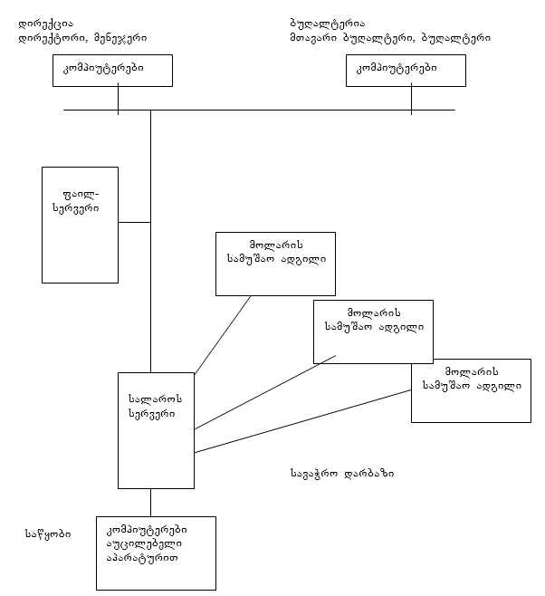
სავაჭრო დარბაზის გასასვლელში დგას კომპიუტერები სათანადო აპარატურით, სადაც მუშაობენ მოლარეები, მყიდველები დააგროვებენ საქონელს და გასვლის დროს მოლარეები ატარებენ ამ საქონელს კომპიუტერში და გასცემენ ქვითრებს.

Slide 12
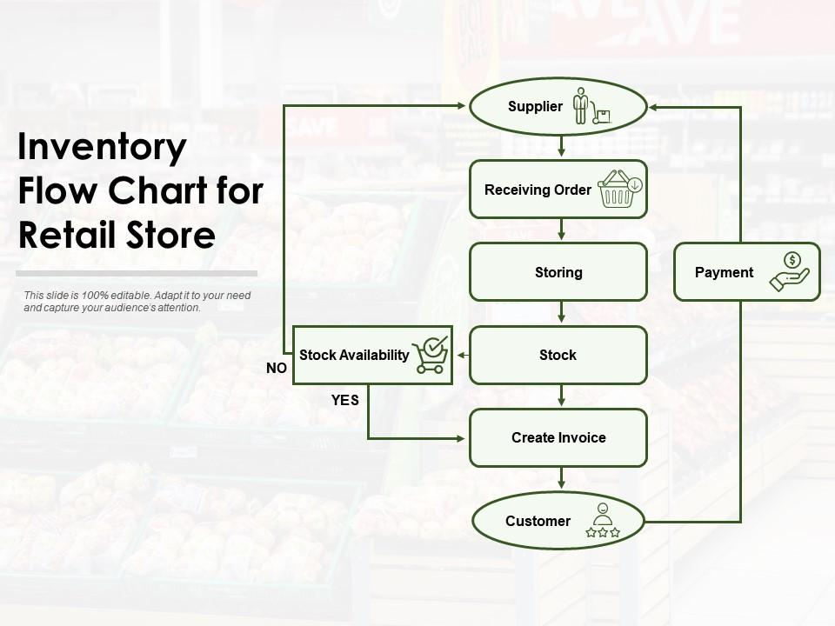
ძირითადი პროცესების იდენტიფიცირება: თითოეული დეპარტამენტის ოპერაციები უნდა დაიყოს კონკრეტულ პროცესებად. მაგალითად, გაყიდვების განყოფილებაში, პროცესები შეიძლება მოიცავლდეს მომხმარებელთან ურთიერთობას, პროდუქტის რეკომენდაციას და ტრანზაქციის დამუშავებას.
პროცესების რუკა: უნდა შეიქმნას თითოეული პროცესის ვიზუალური წარმოდგენები ნაკადების ან პროცესის რუკების გამოყენებით. ამისათვის შეიძლება გამოგვადგეს ინსტრუმენტი Microsoft Visio.
მკაფიოდ უნდა განისაზღვროს თთეული პროცესის საწყისი და დასასრული წერტილები, გადაწყვეტილების მიღების პუნქტებთან და უკუკავშირის მარყუჟებთან ერთად.

Slide 13
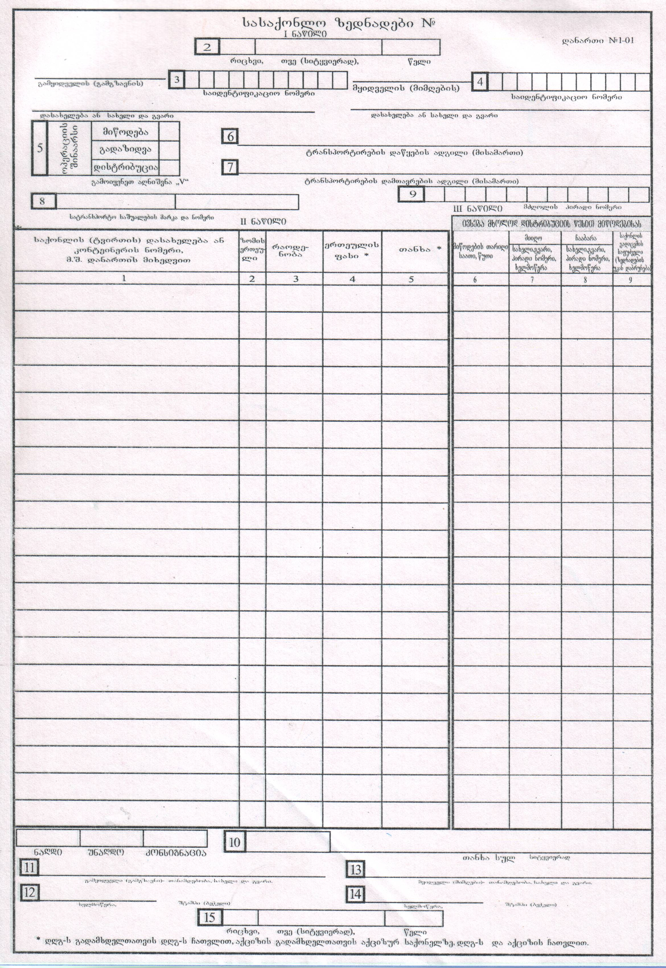
დოკუმენტაციის პროცედურები: უნდა შევიმუშაოთ დეტალური დოკუმენტაცია თითოეული პროცესისთვის. შემდგომ ჩავრთოთ ნაბიჯ-ნაბიჯ პროცედურები, პასუხისმგებლობები თითოეული ნაბიჯისთვის და შესაბამისი დოკუმენტაციის შაბლონები.
უზრუნველყოფილი უნდა იყოს პროცესების თანმიმდევრობა სხვადასხვა ადგილას ერთგვაროვნების შესანარჩუნებლად.

Slide 14

ტექნოლოგიების და სისტემების გაგება: დეტალურად უნდა დადგინდეს ქსელში გამოყენებული სხვადასხვა ტექნოლოგიები და სისტემები, როგორიცაა გაყიდვების წერტილების სისტემები, ინვენტარის მართვის პროგრამული უზრუნველყოფა და სხვა.
ქსელის მაშტაბური პროცესების განხილვა: ეს მოიაზრებს ისეთი პროცესების განხილვას, რომლებიც მოქმედებენ ქსელის მასშტაბით, როგორიცაა ცენტრალიზებული შესყიდვები ან მარკეტინგული კამპანიები.
შესრულების მეტრიკის გაანალიზება: თითოეული პროცესისთვის კონკრეტული KPI-ების იდენტიფიცირებაა საჭირო. გაყიდვებისთვის, ეს შეიძლება მოიცავდეს მეტრიკას, როგორიცაა კონვერტაციის განაკვეთები და საშუალო ტრანზაქციის ღირებულება. ინვენტარის მართვა შეიძლება მოიცავდეს მეტრიკას, როგორიცაა ბრუნვა და მარაგის განაკვეთები.
ურთიერთქმედება დაინტერესებულ მხარეებთან: აუცილებელია ჩატარდეს ინტერვიუები და სემინარები სხვადასხვა დონისა და დეპარტამენტის თანამშრომლებთან, რათა შეაგროვოთ ინფორმაცია.

Slide 15

ტრენინგები და განვითარება: უნდა მოხდეს თანამშრომლებისთვის ყოვლისმომცველი სასწავლო პროგრამების შემუშავება, რათა მათ გააცნობიერონ თავიანთი როლები და პასუხისმგებლობები.
ჩატარდეს ტრენინგები, რათა თანამშრომლებმა განაახლონ პროცესების, ტექნოლოგიების და ინდუსტრიის ტენდენციების ცვლილებები.

Slide 16
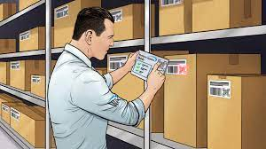
ინვენტარის თვალყურის დევნება: ეს მოიცავს, ყოველი ტრანზაქციის შემდგომ, რეალურ დროში ინვენტარზე ასახვას. ასევე შტრიხკოდების სკანირების ტექნოლოგიის მხარდაჭერას ინვენტარის მართვის დასაჩქარებლად.
ინვოისები: დასრულებული შეკვეთებისთვის ინვოისების ავტომატური წარმოქმნა და განაწილება. ინვოისის შაბლონების დაკონფიგურირება, ისე რომ შეიცავდეს საჭირო დეტალებს.
მოხსენება და ანალიტიკა: კონკრეტული ბიზნეს მოთხოვნის საფუძველზე მოხსენებების გენერირების შესაძლებლობა.

Slide 17
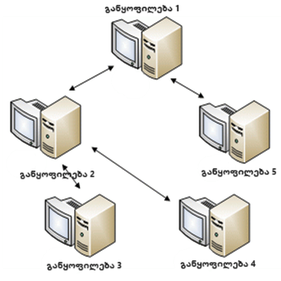
დღეისათვის ცნობილი საინფორმაციო სისტემის არქიტექტურებიდან მაღაზიათა ქსელისთვის გამოვიყენებდი განაწილებულ არქიტექტურას.

Slide 18
CASE ინსტრუმენტები ხელს უწყობს მაღაზიების ქსელის დაინტერესებულ მხარეებს შორის თანამშრომლობას, რათა განისაზღვროს და დაიხვეწოს ისეთი სისტემების მოთხოვნები, როგორიცაა POS, ინვენტარის მართვა და მომხმარებელთან ურთიერთობის მართვა.
დიზაინერები იყენებენ CASE ინსტრუმენტებს მონაცემთა ბაზების მოდელირებისთვის, რომლებიც ინახავს პროდუქტის დეტალებს, გაყიდვების ტრანზაქციებს და მომხმარებლის ინფორმაციას, რაც უზრუნველყოფს მონაცემთა მთლიანობას და ეფექტურ მოძიებას.

Slide 19
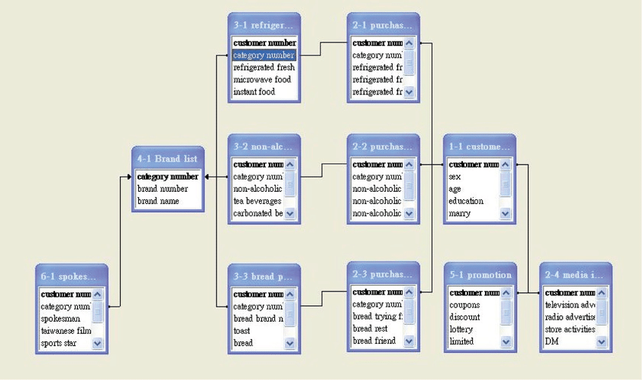
რელაციური მონაცემთა ბაზები:
რელაციური მონაცემთა ბაზები (RDBMS), როგორიცაა MySQL, PostgreSQL, Microsoft SQL Server და Oracle, ჩვეულებრივ გამოიყენება ტრანზაქციებში სტრუქტურირებული მონაცემების სამართავად. ისინი შესაფერისია ისეთი აპლიკაციებისთვის, როგორიცაა გაყიდვების წერტილების სისტემები, ინვენტარის მართვა და ფინანსური ტრანზაქციები.
მის უპირატესობას წარმოადგენს მონაცემთა თანმიმდევრულობა და კარგად განსაზღვრული სქემა.

Slide 20
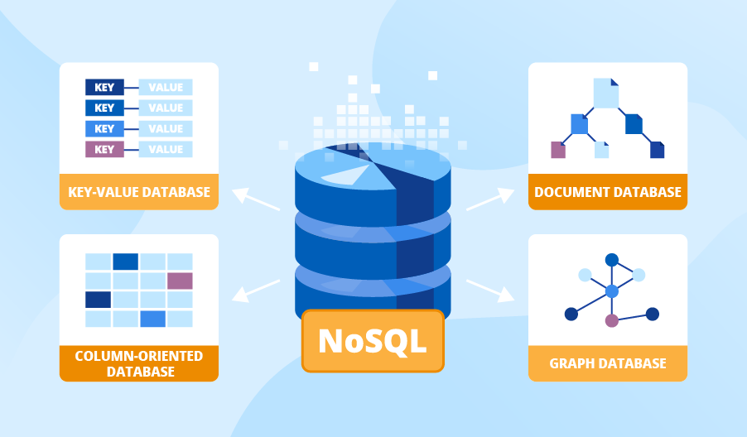
NoSQL მონაცემთა ბაზები:
NoSQL მონაცემთა ბაზები, როგორიცაა MongoDB, Cassandra და Couchbase, არჩეულია არასტრუქტურირებული ან ნახევრად სტრუქტურირებული მონაცემების დიდი მოცულობის დასამუშავებლად. ისინი შესაფერისია სცენარებისთვის, სადაც მოქნილობა და მასშტაბურობა გადამწყვეტია, როგორიცაა პროდუქტების კატალოგების მართვა, მომხმარებლის პროფილები და ჟურნალის მონაცემები.
მის უპირეტესობას წარმოადგენს მასშტაბურობა, მოქნილობა და სხვადასხვა ტიპის მონაცემთა დამუშავების უნარი.

Slide 21
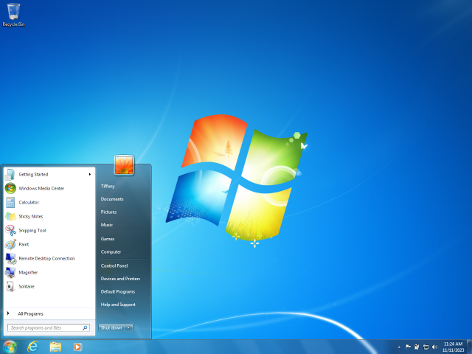
ბევრი (POS) სისტემა ქსელურ მაღაზიებში მუშაობს Windows ოპერაციულ სისტემებზე. Windows უზრუნველყოფს ნაცნობ ინტერფეისს, მხარს უჭერს ტექნიკის ფართო სპექტრს და გვთავაზობს თავსებადობას სხვადასხვა პროგრამებთან.

Slide 22

Linux არის კიდევ ერთი ოპერაციული სისტემა, რომელიც გამოიყენება ჩაშენებული სისტემებისთვის და მორგებული გადაწყვეტილებებისთვის. იგი ცნობილია თავისი სტაბილურობით, უსაფრთხოებით და ეკონომიურობით.

Slide 23


Android სისტემა სულ უფრო ხშირად გამოიყენება მაღაზიათა ქსელის მობილურ მოწყობილობებსა და პლანშეტებში. უამრავი მაღაზიათა ქსელი იყენებს Android-ზე დაფუძნებულ POS სისტემებსა და მოწყობილობებს მათი მოქნილობის, გამოყენების სიმარტივისა და სხვადასხვა აპლიკაციებთან თავსებადობისთვის.
ზოგიერთ შემთხვევაში, განსაკუთრებით ისეთ გარემოში, სადაც გამოიყენება Apple-ის აპარატურა, iOS შეიძლება იყოს გამოყენებული. ეს უფრო ხშირია პატარა ბუტიკ მაღაზიებში ან იმ მაღაზიებში, რომლებსაც დიდი უპირატესობა აქვთ Apple-ის პროდუქტებზე.

Slide 24
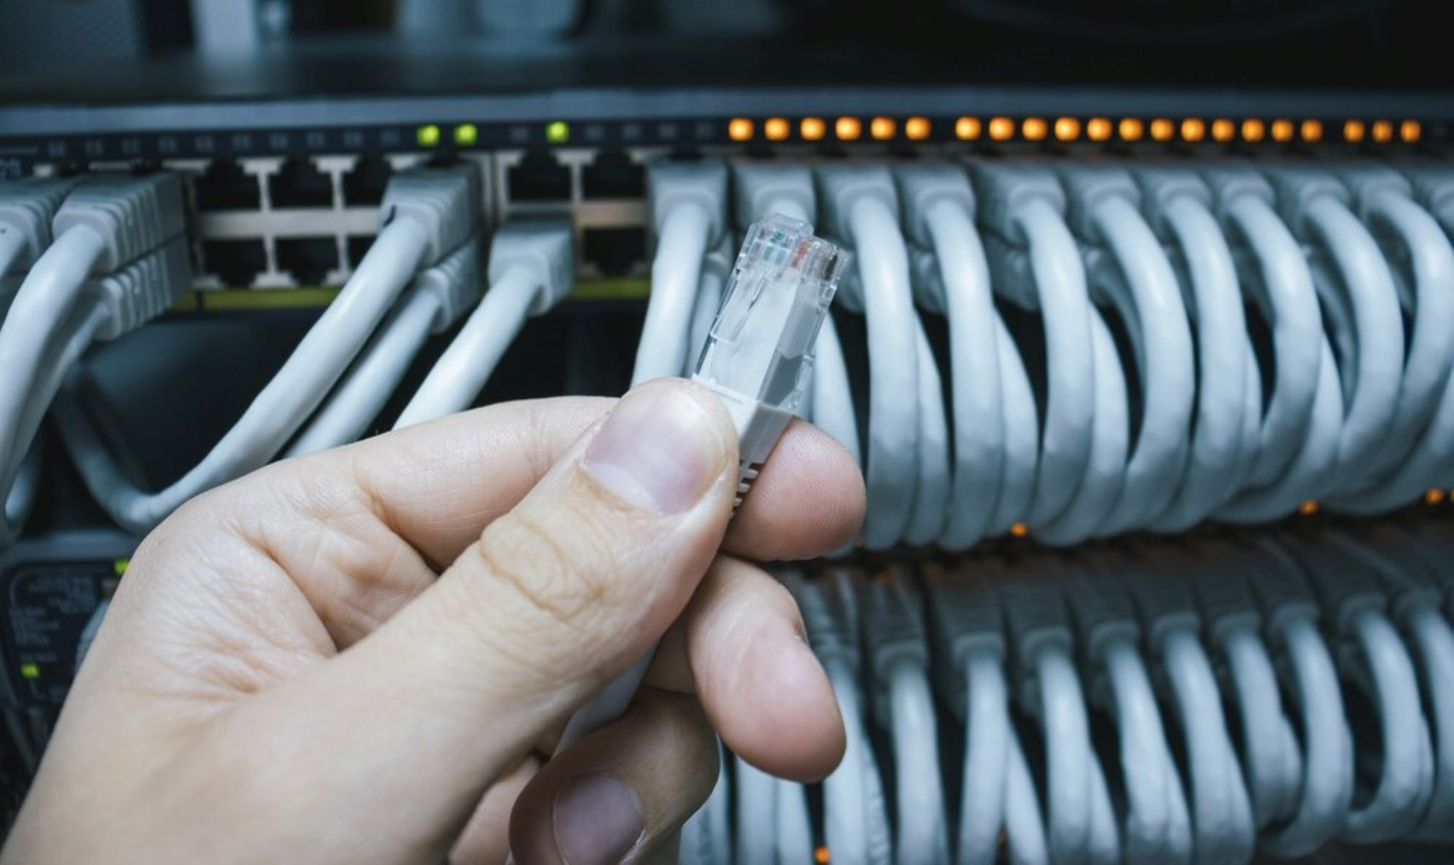
Ethernet არის ქსელის პროტოკოლი, რომელიც ფართოდ გამოიყენება ქსელურ მაღაზიებში, რათა დაამყაროს კომუნიკაცია და კავშირი სხვადასხვა მოწყობილობებს შორის, როგორიცაა გაყიდვის წერტილების სისტემები, ინვენტარის მართვის სისტემები, უსაფრთხოების კამერები და სხვა. Ethernet არის პროტოკოლებისა და ტექნოლოგიების ერთობლიობა, რომელიც ხელს უწყობს მონაცემთა გადაცემას ლოკალურ ქსელში.

Slide 25
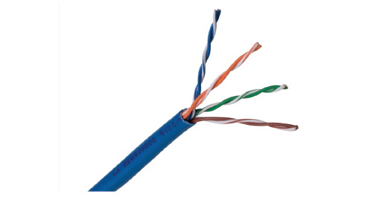
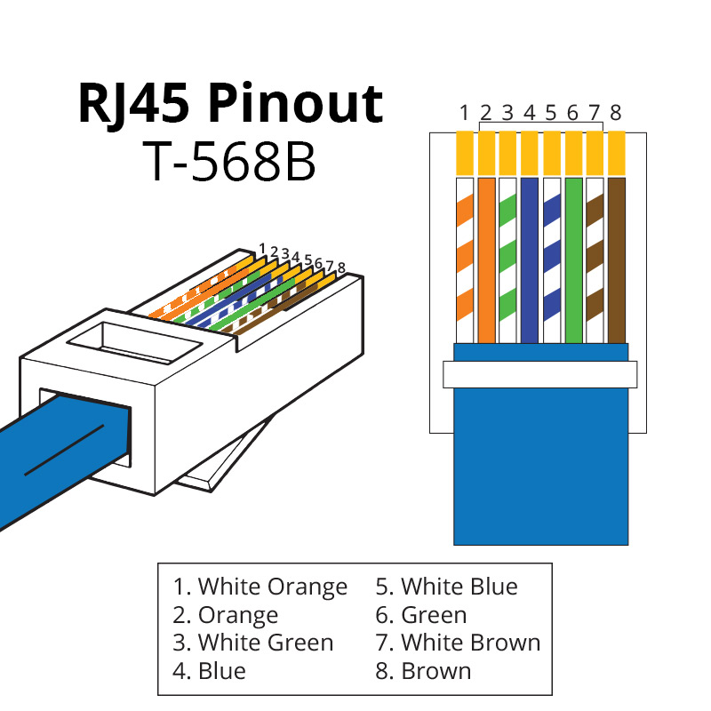
ფიზიკური კავშირი: Ethernet, როგორც წესი, იყენებს გრეხილი წყვილის კაბელებს და RJ45 კონექტორებს მოწყობილობების ფიზიკურად დასაკავშირებლად. ქსელურ მაღაზიებს ხშირად აქვთ სტრუქტურირებული საკაბელო სისტემები, რათა უზრუნველყონ საიმედო და ორგანიზებული ქსელის ინფრასტრუქტურა.
უსაფრთხოება: უმთავრესია ქსელური მაღაზიების ქსელებში, განსაკუთრებით მაშინ, როდესაც საქმე ეხება მომხმარებელთა და ტრანზაქციის მგრძნობიარე მონაცემებს. Ethernet ქსელები შეიძლება შეიცავდეს უსაფრთხოების ზომებს, როგორიცაა ვირტუალური LAN (VLAN), ტრაფიკის სეგმენტირებისთვის და ქსელის უსაფრთხოების გასაძლიერებლად.

Slide 26
გმადლობთ ყურადღებისათვის

